Slide 1
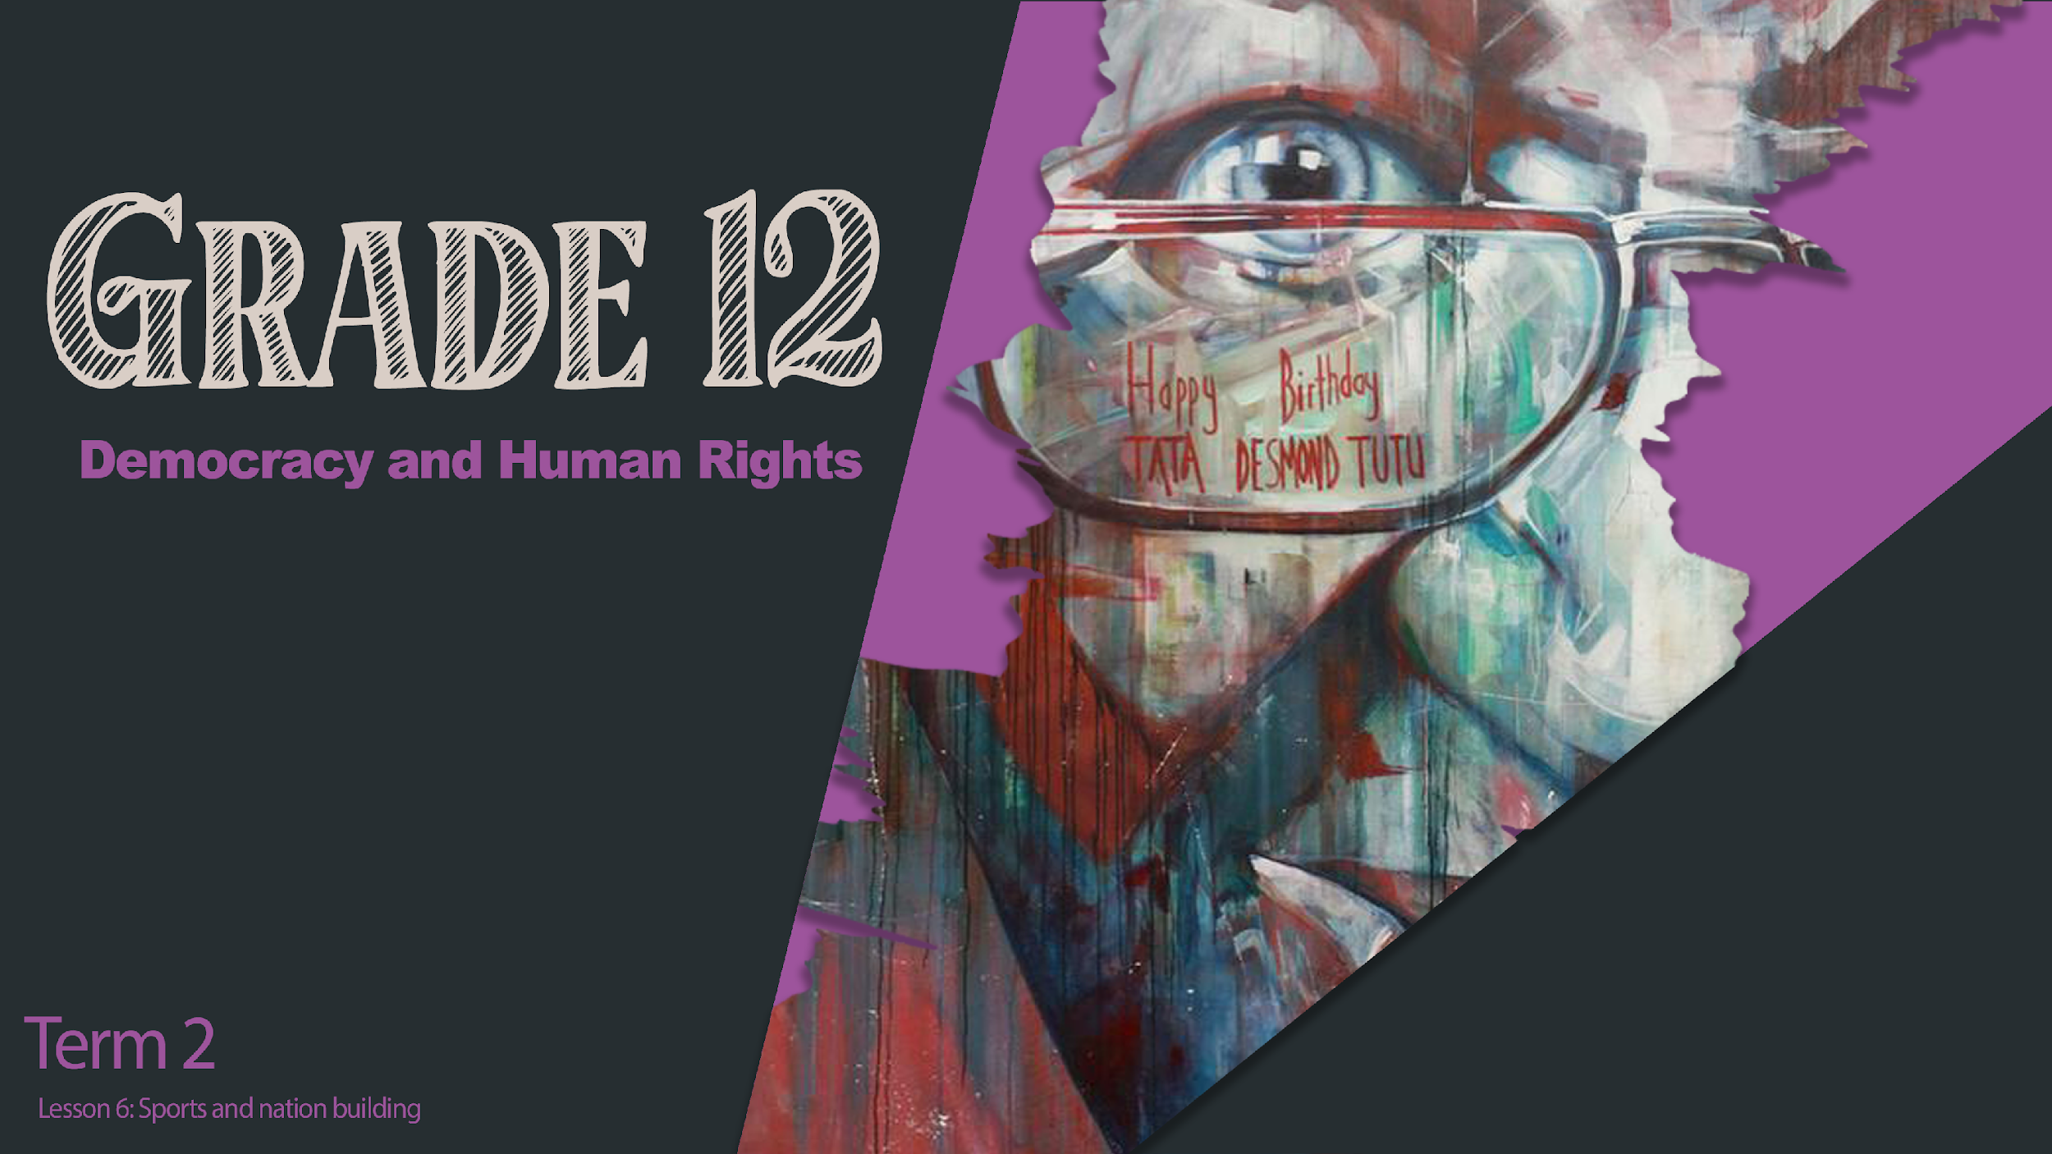


Les 6: Sport en Nasiebou
Notes:
Skyfie 1 Inleiding (3 min)
Welkom terug graad 12's. Verlede week het ons 'n mediaveldtog ontleed en beoordeel hoe dit diskriminasie en menseregteskendings hanteer het. Hierdie week vestig ons ons aandag op sportdekking en hoe dit 'n nasie kan verenig en bou. Dit is 'n onderwerp waarmee jy vertroud is aangesien ons gedeeltes daarvan in graad 11 (Gr11 K1 W9-11 Rol van Sport in Nasiebou) behandel het.
Kom ons neem 'n oomblik om te kyk wat jy van Graad 11 kan onthou. Kyk (in pare) of julle hierdie hersieningsvrae kan beantwoord: (Laat 3 min toe vir bespreking)
Hoe kan sport nasiebou ondersteun? Kan jy aan ‘n voorbeeld dink?
Watter impak het sport op die toeskouer se gedrag?
Baie van julle het waarskynlik gedink aan rugby en hoe Suid-Afrika die Rugby-Wêreldbeker in 2023 gewen het. Dit is 'n goeie voorbeeld van nasiebou deur sport, aangesien die sport Suid-Afrikaners ter ondersteuning van ons rugbyspan oor ras, geslag en godsdiens heen verenig het. Toe Suid-Afrika gewen het, was dit asof die land die oorwinning as 'n weerspieëling van ons eenheid gevier het.
Sport kan baie kragtig wees ten opsigte van die impak wat dit op 'n nasie het. Dit is waarom die dekking van sport ook nasiebou beïnvloed.

Slide 2
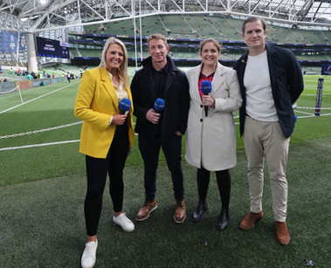
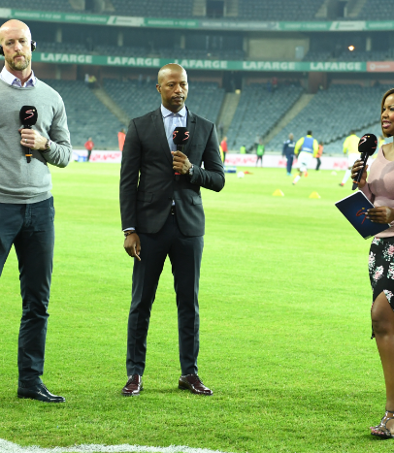
Bespreek krities die dekking van sport, sportpersoonlikhede en ontspanningsaktiwiteite deur die media.
Notes:
Skyfie 2: Bespreking (4 min)
In Suid-Afrika vorm sport en die dekking van sportpersoonlikhede 'n groot deel van die mediabedryf. Die dekking wissel baie tussen sportsoort tot sportsoort. Dit hang af van die gewildheid van die sportsoort en die nuuswaardigheid van die sportpersoonlikhede (atlete) in elke sport. Die vyf grootste sportsoorte wat deur die Suid-Afrikaanse media gedek word is sokker, rugby, krieket, gholf en motorwedrenne. Sport waar daar nie soveel borgskappe by betrokke is nie, word egter dikwels afgeskeep. Sport waarin die sportmanne en -vroue die meeste betaal word, is dikwels dié wat die meeste dekking in die media geniet. As jy na die sportafdeling van enige nuuswebwerf of koerant kyk, sal jy vinnig die impak van sport in die land waarneem.
Benewens die verskille tussen sportsoorte, is daar ook 'n wanbalans in die rapportering van sportsoorte wat deur mans gespeel word en die sportlui wat daaraan deelneem teenoor sportsoorte wat deur vroue gespeel word en die sportvroue wat daardie sportsoorte beoefen. Byvoorbeeld, sportdekking van die manlike Springbok-rugby kry baie meer aandag as die Springbokke se vrouespan. Sportdekking van Bafana Bafana is veel meer as die dekking van Banyana Banyana-wedstryde.
Gesels met ‘n maat en bespreek die volgende vraag:
Hoe kan mediadekking van sportbyeenkomste bestaande maatskaplike norme en waardes versterk OF uitdaag?
Mediadekking kan bepaal hoe ons ons samelewing beskou. Dit kan geslagstereotipes versterk deur vroulike atlete op grond van hul voorkoms/estetika uit te beeld, wat aspekte van hul persoonlikhede in plaas van hul prestasies vier.
Dit kan sosiale onreg versterk deur sekere kwessies te ignoreer. Sommige sportsoorte word as meer gewild as ander beskou en daarom word meer media-aandag geniet. Wat ekonomiese waarde betref, kan sportverskille versterk word deur die dekking van sekere gebeure aan sekere ekonomiese groepe te rig.
Dekking kan ook die norme en waardes van die samelewing uitdaag deur gebalanseerde en gelyke dekking en verteenwoordiging van mediaspanne te bied.
Dekking en kommentaar kan stereotipes afbreek en verskillende groepe en geslagte as kragtige mededingers bevorder.
Die media kan groter dekking gee aan 'n meer uiteenlopende reeks sportsoorte en hul mededingers en sodoende sosiale geregtigheidskwessies aktief bevorder.

Slide 3
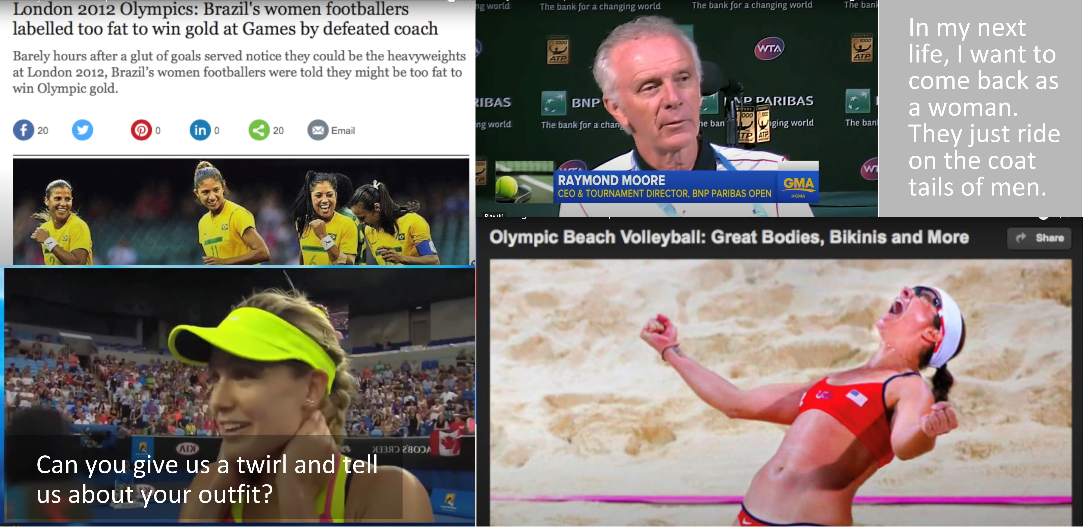
Mediaverteenwoordiging van vroue in sport
Notes:
Skyfie 3: Aktiwiteit in Pare (8 min)
Nota aan onderwyser: U kan die video speel of net na die skermgrepe op die Skyfie 3 verwys. Om die video te kyk, klik op die volgende skakel:
Nice Legs- The Media Representation of Female Athletes https://www.youtube.com/watch?v=CQ3YIoiC5Cs (3 min 17 sek)
Die beelde op die skyfie is skermgrepe van die video. Kyk na die manier waarop die mediadekking van vroue geslagsvooroordeel kommunikeer.
Voltooi Vraag 1.1 en 1.2 van Aktiwiteit 1 (Les 6 – Werkkaart) saam met jou maat:
Watter impak dink jy het hierdie tipe dekking op die jeug? Lig jou mening.
Hoe kan jongmense bydra tot die verandering van hierdie persepsies deur hul gebruik van sosiale media?

Slide 4
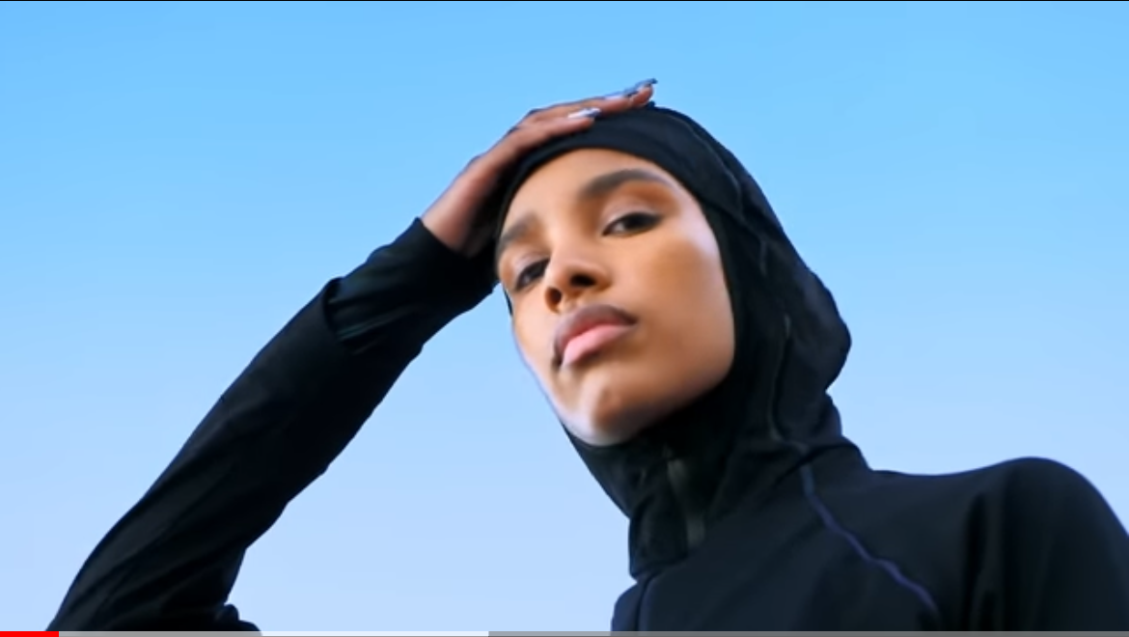
One Day We Won’t Need This Day
Kyk: https://www.youtube.com/watch?v=MzYYUGnmqLA (47 sek)
Notes:
Skyfie 4: Aktiwiteit in Pare Vervolg
Kyk: One Day We Won’t Need This Day | Nike
https://www.youtube.com/watch?v=MzYYUGnmqLA (47 sek)
Voltooi Vraag 1.3 van Aktiwiteit 1 (Les 6 – Werkkaart) saam met jou maat:
Hoe kan ’n veldtog, soos hierdie, jongmense beïnvloed?
Vra leerders vir terugvoer. Moontlike antwoorde is in Les 6 – Werkkaart MEMO beskikbaar.

Slide 5
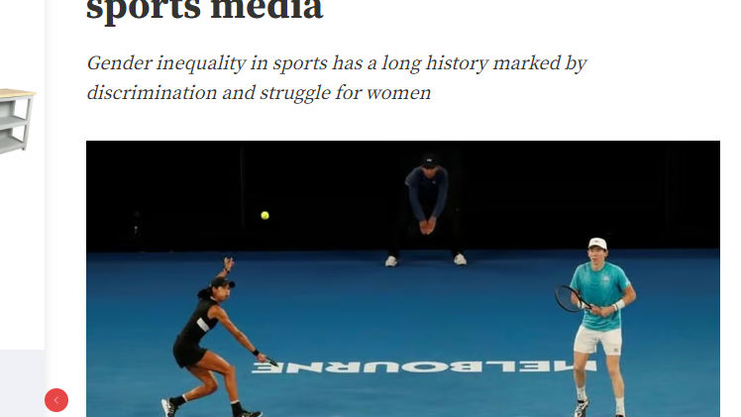
Case Study
Aktiwiteit: Oefening vir eksamen
Hierdie vrae stem ooreen met die struktuur en puntetoekenning van tipiese eksamenvrae.
Notes:
Skyfie 5: Individuele aktwiteit (20 min)
Leerders sal nou tyd kry om eksamentipe vrae oor hierdie onderwerp te oefen.
Leerders voltooi Aktiwiteit 2 (Les 6 – Werkkaart).
Gee vir die leerders 15 min om die aktiwiteit te voltooi en gebruik 5 min om deur die antwoorde (Les 6 – Werkkaart MEMO) te gaan.

Slide 6
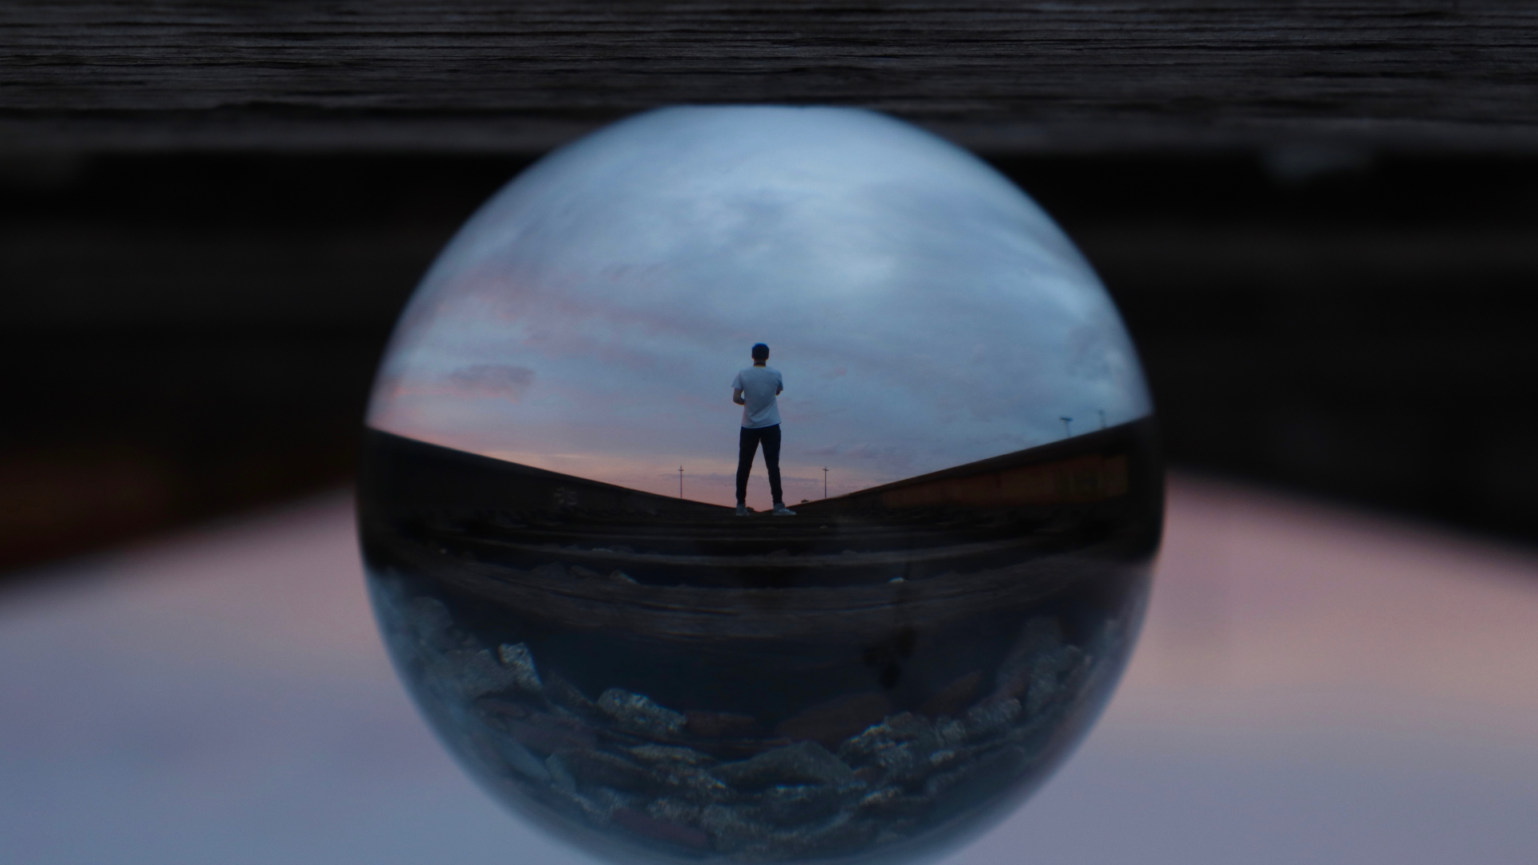
Refleksie
Notes:
Skyfie 6: Refleksie (5 min)
Leerders voltooi Aktiwiteit 3 (Les 6 – Werkkaart).

